Slide 1
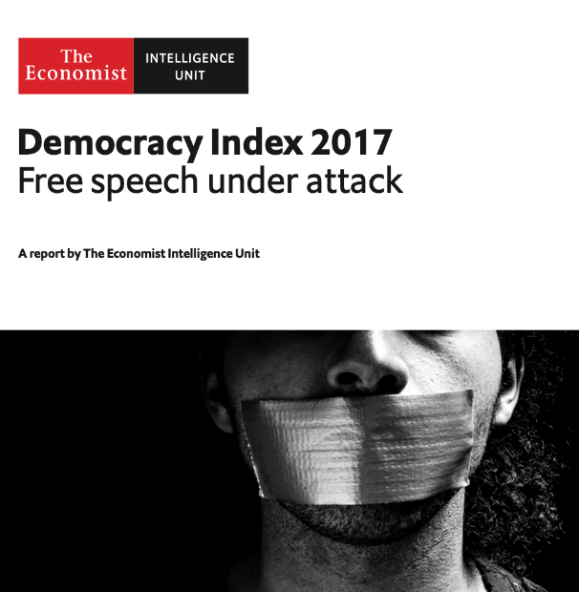
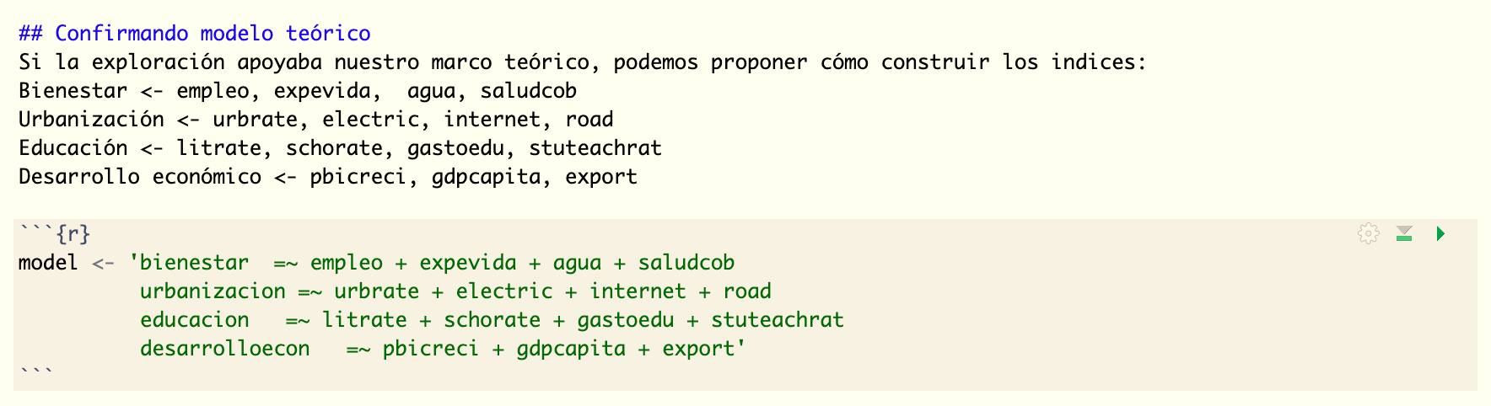
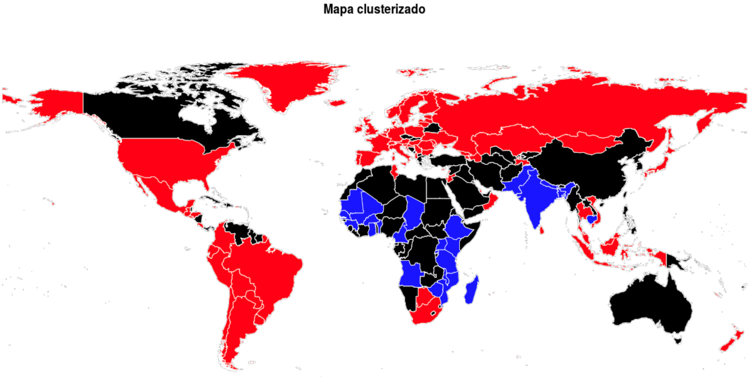
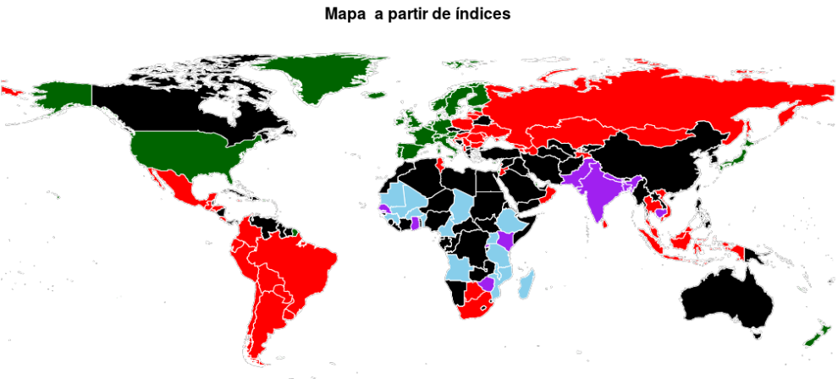
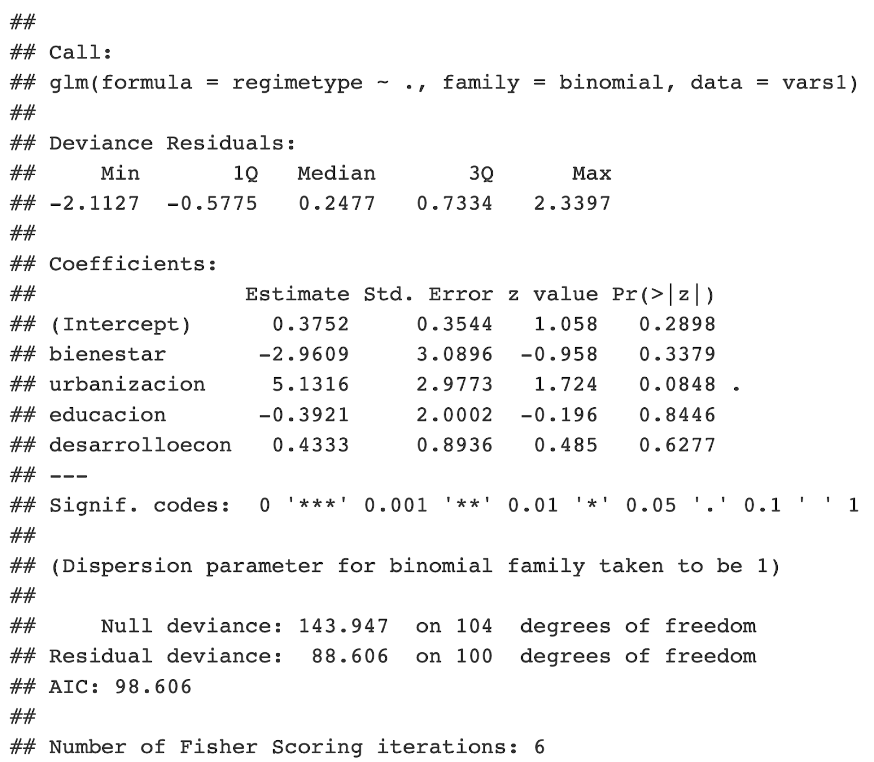
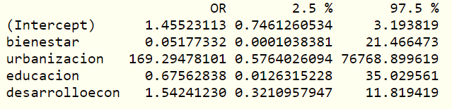
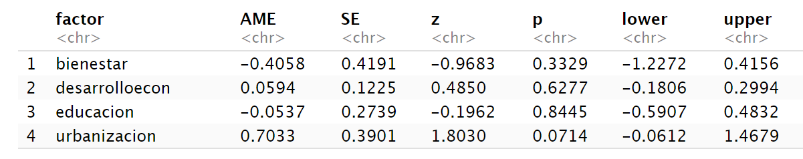
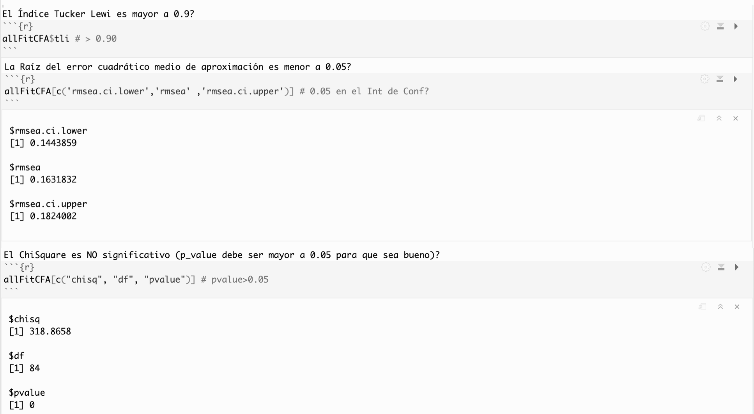
Desarrollo, Modernidad y Democracia.
Factores socioeconómicos en relación con la instauración de un régimen democrático.
Claudia Linares, Alfredo Espinoza, Gean Pierre Zelaya y Adriano Shimabukuro.
PUCP: Profesor Jose Manuel Magallanes. Jefe de Práctica: Cristhian Jaramillo.
Introducción:
Objetivos:
¿Existe una relación clara entre el concepto de modernidad y la incidencia de democracia? Según la teoría de la Modernización desarrollada en el libro “El Hombre Político” de Seymour M. Lipset, existiría una relación entre el Desarrollo de un país hacia la modernidad y el cambio de regímenes en favor de sistemas democráticos.
El criterio para la división de los países según sus sistemas de gobierno se elaboró a partir de la base de datos “Democracy Index 2017” de “The Economist”.
Hipótesis:
El efecto de los cuatro índices es directo y significativo en la incidencia de democracia en los casos.
Índices:
Bienestar.
Educación.
Urbanización.
Desarrollo económico.
Elaboración de los índices de variables independientes:
A partir de los índices, se elaboró un mapa de clusters:
Los datos fueron modificados con el fin de convertir la variable en una dicotómica:
Los valores de “Full democracy” y “Flawed democracy” fueron convertidos en “1” correspondiente a democracia.
Los valores “Hybrid regime” y “Autoritharian” fueron convertidos en ”0” correspondiente a no democracias.
Mapa original en base a las 15 variables
Resolución:
Los resultados de la regresión indican que la única variable significativa es el índice de urbanización, y es poco significativa al 0.1. Los resultados indican que solo una de las variables tiene una relación poco significativa, urbanización. Como los valores precisos no se pueden interpretar aún, realizamos un análisis del odds-ratio y los valores marginales de la regresión.
Destaca el gran valor del índice ligeramente significativo, urbanización, que tiene un odds ratio de 169.29 (16 929 % de Odds-Ratio por cada aumento en la unidad de urbanización) en cada aumento del índice urbanización.
Finalmente se verifican los efectos marginals:
En el análisis de efectos marginales, ninguno de los índices tiene un valor importante, excepto, de nuevo, el índice urbanización, con un efecto marginal de 70,33 % sobre la dependiente dicotómica. Tanto el odds-ratio como el análisis de valores marginales corroboran la importancia y peso del índice de urbanización.
Análisis Factorial Confirmativo: ¿Qué nos dicen las pruebas?
El Índice Tucker Lewis es menor a 0.9.
La Raíz del error cuadrático es mayor a 0.05.
El Chi cuadrado tiene un p.value de 0.
Es decir, el modelo tiene errores notorious. Falla en todas las pruebas.
Conclusiones:
No existe una relación lo suficientemente significativa entre los índices que expresan modernidad y el sistema democrático.
Si bien las corrientes democratizadoras a lo largo de la historia actual parecen relacionar democracia con lo que se entiende en occidente como “modernidad”, las pruebas de regresión del texto actual indican lo contrario.
El conjunto de índices de modernidad no tiene relación directa con el establecimiento de la democracia.
Los resultados mostrados una vez realizada la regresión logística precedida por el agrupamiento de la data, indican que la única variable significativa corresponde al índice de urbanización, siendo incluso, poco influyente en el modelo.
Las pruebas posteriores de confirmación del modelo, tanto en el análisis de efectos marginales, como en probabilidades (odds ratio), evidencian que la única variable de las estudiadas en el presente trabajo y basadas en el modelo teórico del profesor Lipset, corresponde a “urbanización”.
Más allá de su significancia, las pruebas odds-ratio y de efectos marginales corroboran la gran influencia del índice de urbanización para explicar en ciertos casos la ocurrencia de democracia.
Con respecto a posibles explicaciones de este fenómeno, consideramos que el índice urbanización se distingue por identificar aspectos que facilitan la comunicación e interacción de la comunidad, ya sea concentrando la población (urbanización como tal) o facilitando los intercambios comerciales y de ideas (infraestructura e internet), siendo que la electricidad es importante para permitir el acceso a medios de comunicación. Trabajos posteriores podrían profundizar en la importancia de los intercambios y la comunicación para explicar la ocurrencia de democracia.
Fuentes bibliográficas:
Diamond, Larry. 2015. “Facing up to the democratic recession”. Journal of Democracy 26 (1): 141-155.
Huntington, Samuel. 1972 [1968]. El orden político en las sociedades en cambio. Buenos Aires, Paidós.
Landman, Todd y Carvalho, Edzia. 2017. Issues and Methods in Comparative Politics: An Introduction. New York: Routledge.
Levistky, Steven y Lucan Way. 2015. “The myth of democratic recession”. Journal of Democracy 26 (1): 45-58.
Lipset, Seymour Martin. 1987 [1960]. El hombre político. Las bases sociales de la política. Buenos Aires: Eudeba.
Lopez, S., Magallanes, J. y Cruz, Marylia, s.f. Estado y democracia en el nivel subnacional: el caso peruano. Grupo de Investigación Computacional de la Complejidad Social. CISEPA PUCP.
The Economist Intelligence Unit (2018). Democracy Index 2017 Free Speech under attack. Recuperado de “https://pages.eiu.com/rs/753-RIQ-438/images/Democracy_Index_2017.pdf”

